Slide 1

网络统一监控运维管理解决方案

Slide 2


目录/Contents
01
需求理解
02
解决方案
03
实施方案

Slide 3
1
需求理解
建设目标
运维管理能力体系

Slide 4
网络统一运维管理建设目标
实现网络运维工作目标与组织业
务目标的统一，助力运维工作降本增效
体系化
一体化
自动化
构建完善的网络运维体系
通过组织、流程、制度的完善、支撑手段的建设，构建低成本高效率的IT运营体系，推动IT运营工作自动化、智能化、一体化化发展。
构建网络一体化监控能力
构建从设备、数据、系统、业务的立体一体化监控，实现网络系统的全面精益运营
构建问题发现、诊断、处理的一体化服务能力，提升了运维服务水平
具备自动化运维能力
通过自动化运维工具集的建设，减轻运维人员重复性、繁琐的工作，提升运营效率。同时，使得运营人员主要精力用于更有价值的事项。
网络统一监控运维管理体系

Slide 5
构建面向“设备-数据-系统-业务”的端到端运营管理能力体系
构建网络统一运维管理能力体系，对基础设备、数据、系统、业务进行统一运维管理，提供网络运维监控、可视化监控、端到端管理、数据质量保障等多个领域的综合运维管理能力，促进网络运营降本增效。
面向业务的数据驱动的主动式运维
统一运营分析管理能力
统一运营管理视图
以数据驱动运营管理，辅助运营运维决策。
运营
分析
管理视图
利用数据可视化技术展示综合运营情况，提供统一运营管理视图，掌握运营态势。
决策者
综合保障能力+精细化运维能力
统一运营流程管理能力
客户
感知
流程管理
固话化运维流程、实现运维流程电子化、移动化
构建闭环运维管理，明确职责分工，保障系统稳定运行。
端到端全流程业务管理能力
系统级可视化运维
业务级运维管理
全链路质量管控，业务服务实时监控与分析，保障业务服务稳定运行。
统一监控管理能力
管理者
实现对设备、数据、系统等统一监控运营保障
监控
告警
配置
操作
统一运营操作管理能力
统一资源管理能力
对日常运维操作通过编排，任务定制形成操作场景，实现自动化处理故障恢复。
资源
采集
流程
工具
数据
日志
物理、逻辑、应用、业务资源的全面管理
基层
网络统一监控运维管理能力体系

Slide 6
2
解决方案
总体定位
总体方案蓝图
总体业务流程
总体架构

Slide 7









总体定位：建设统一运维平台，构建面向业务的数据驱动的主动、智能的运维体系
网络统一运维平台负责对某企业所涉及到的网络设备及服务的运行情况进行全面的监控，及时发现网络的各类异常并通知维护人员，以保证网络的正常运行，提升网络用户的感知。
管理人员
运营人员
运维人员
构建面向业务的，主动式、
智能化的统一平台运维体系
网络统一监控运维管理平台
监控数据采集
规则引擎
流程管理
消息管理
大数据能力
AI能力
建立快速故障和风险识别与
预警并主动修复的运维能力
非结构化数据处理
数据建模/标注
机器/深度学习
规则模型
保障网络运行的
稳定性和可用性
采集各个网络设备的各项指标
网络各类网络设备
确保网络运维工作
与业务目标的融合
……
路由器
交换机
中继器
负载均衡器
IDS
防火墙

Slide 8
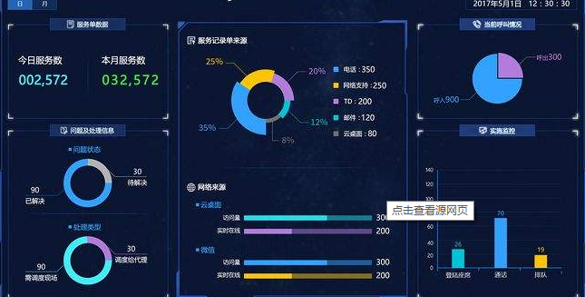
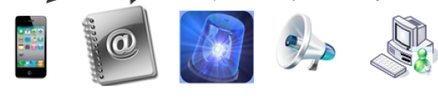







总体方案蓝图
基于大数据技术，参照ITSS 、ITIL等技术与行业标准，建设网络统一运维管控平台，为网络运行注入业务化、规范化、智能化的运维管理能力，助力构建完善、科学的平台运维体系，以确保整个x区网络的高效运营。
网络设备
大屏统一监控
信息推送与告警
报表管理
数据分析
可视化展示
信息推送
主动探测
实时任务
识别、预测
告警、修复
定时全面
多维智能
数据采集
数据汇集
智能故障分析
发现故障/风险
快速故障修复
故障报告
深度分析
统一门户
资源管理
智能监控
事件管理
运维管理
运营分析
基础能力
网络统一监控运维管理平台
云计算
大数据
IT
物联网
信息配置
处理告警
处理故障
设置任务
调整算法
整体监控
查收报告

Slide 9
总体业务流程
智能监控中心
运维流程中心
操作管理中心
数据采集
匹配规则
1.支持被动式设备数据采集
2.支持主动式探索
监控告警
告警分析
如果符合自动化运维规则，则系统自动处理告警
自动运维
如果不符合自动化运维规则，则人工派单
创建工单
分派工单
受理工单
异常处理
人工报障
工单关闭
工单完成
告警消除

Slide 10
总体架构：基于“统一技术+业务中台”架构设计，支撑“统一规划+分步实施“的建设模式
统一运维管理平台采用中台技术架构，整个架构核心由基础能力平台(资源平台、采集平台、监控平台、流程平台、运管平台、消息平台)，业务中心(资源管理、监控预警、作业管理、运维流程、分析)和统一门户(支持PC、手机端、大屏多端展示)组成。
前
台
运维
门户
统一门户
个人门户
大屏展示
APP
应用
服务
资源管理中心
智能监控中心
运维流程中心
操作管理中心
运营分析中心
中
台
业务流程平台
消息推送平台
平台管理
核心
能力
平台
智能监控平台
组织管理
用户管理
运维管控平台
资源管理平台
采集处理平台
角色管理
权限管理
AI算法引擎
流程管理引擎
搜索引擎
服务调度
消息引擎
绩效管理
数据管理
基础
能力
分布式框架
分布式存储
分布式缓存
流处理引擎
数据共享服务
配置管理
日志管理
后台
计算资源
存储资源
网络资源
标准接口
监管
对象
路由器
交换机
防火墙
负载均衡器
IDS
中继器…

Slide 11
3
实施方案
平台运维门户
资源管理中心
智能监控中心
运维流程中心
操作管理中心
运营分析中心

Slide 12
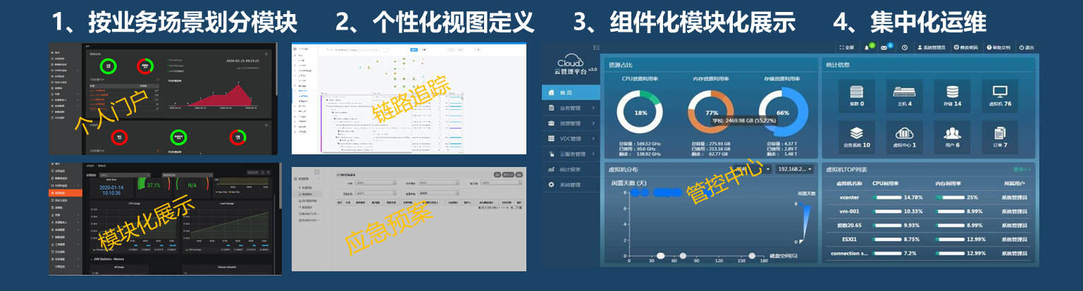
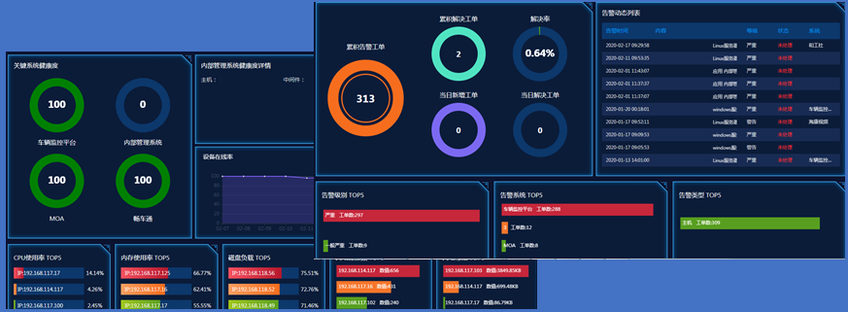
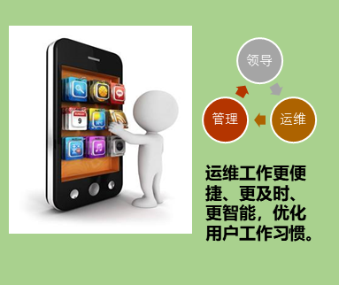
统一运维门户·面向不同角色与场景，提供可视化的集中监控应用，全面感知网络运行健康度
统一门户以使用角色和场景展现统为主线，面向不同使用者特定场景，实现对业务、网络资源或能力的“可视”、“可控”、“可追溯”，分角色分权限向决策层、管理、基层维护人员提供统一的运维视图。而数据可视化支持PC、大屏、手机等多端展示，让不同人员可以实现随时、随地的可视化的网络运维管理。
01
统一门户提升效率
02
数据可视化，全面感知
03
移动端，随时随地高效办公

Slide 13




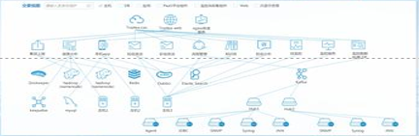
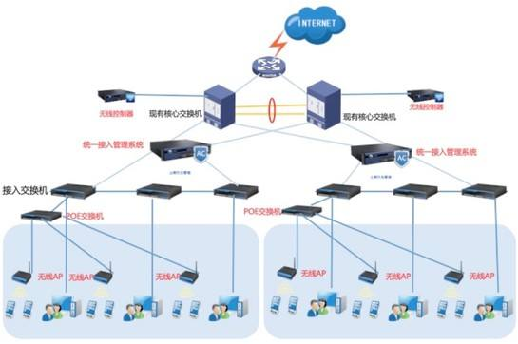
全面资源管理·对网络资源进行全面、全过程规范管控，实现网络资源的可控、可视、可靠
资源管理中心通过构建CMDB，将x区网络所涉及的资源数据集中、统一标准化管理，实现资源数据全生命周期的唯一性、准确性、完整性和可维护性，为网络运维提供准确的基础资源数据，为网络的高效运行与维护奠定基础。
各类网络资源对象
资源配置管理
资源基线管理
资源下线、报废
资源上线管控流程
资源状态变更管控
资源自动稽核
资源准确性稽核
资源合规性稽核
路由器
防火墙
交换机
中继器
负载均衡器
IDS
堡垒机
标准化
资源配置维护
唯一性
准确性
资源自动发现
完整性
CMDB
资源关系自动发现
资源关系维护调整
资源层次关系拓扑可视

Slide 14
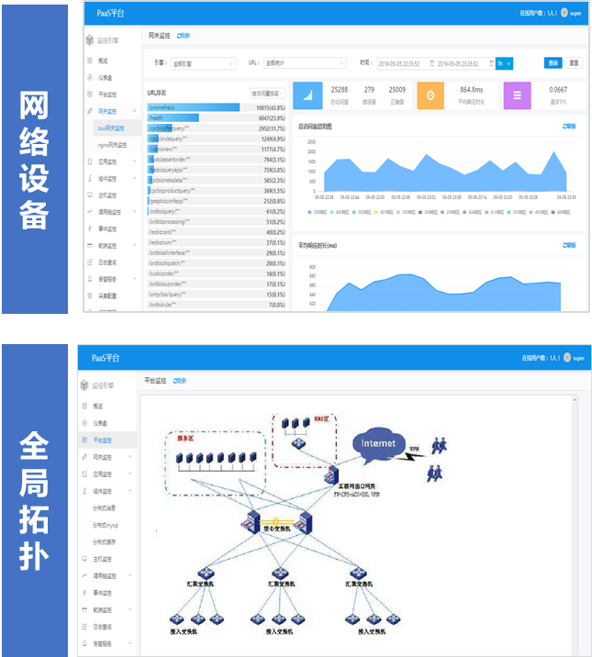
智能监控-基础监控·对网络资源进行全覆盖实时监控，保障网络相关设备稳定运行
将mx区网络资源进行统一、规范的管控，实现对网络资源的全面监控，确保mx区网络的运行稳定。
网络统一运维管理平台
统一监控门户
资源管理
监控预警
操作控制
流程管理
数据采集
基础
数据
事件
数据
性能
数据
告警
信息
日志
数据
操作
接口
网络各种网络设备
路由器
交换机
防火墙
堡垒机……
资源方面：可实现网络资源的全面管控及信息联动；
监控方面：汇聚各种网络设备的告警和性能数据。

Slide 15
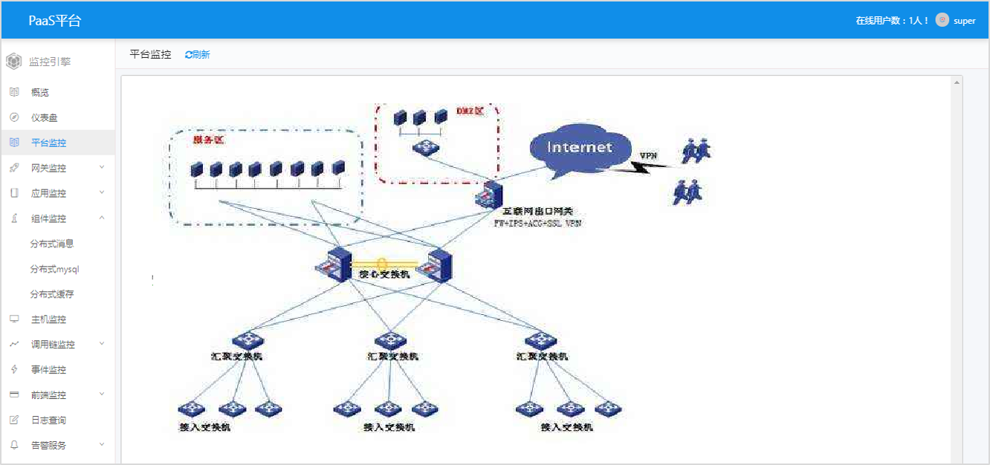


智能监控-自主监控·主动巡检、探测网络状态，及时发现风险、保障网络的可用性
可以利用自动化测试脚本，命令执行，模拟操作等方式，主动对网络各项资源的运行状况进检测，主动发现存在的故障与潜在风险，改变被动等待故障发生的监控运维工作模式，保证网络的可用性。
执行测试脚本
执行检测命令
模拟操作…
业务可用测试
设备可用探测
系统状态巡检
设备状态巡检
主动巡检
发现问题
告警通知
任务分派
问题分析
快速修复
解决告警
设备故障的主动探测、网络健康自动巡检、网络可用性保障

Slide 16




智能监控-自主运维·智能化监控模型设计，统一告警策略配置，自动故障与风险告警
可以根据各个网络设备的各项监控指标建立监控模型，同时，系统能够通过机器学习的方式完善监控模型库，并能够根据告警规则，生成告警。
监控告警
告警
事件
告警内
容模版
告警
联系人
告警
方式
告警规则库
监控模型
监控模型库
人工配置
机器学习
监控指标
活动会话计数
背板利用率
大缓冲区命中
大缓冲区未命中
接口重启计数
DNS请求
CPU利用率
丢包
链路响应
内存利用率
入站出站流量利用率
数据包错误
冲突数
……
监控设备
……

Slide 17

智能监控-多维监控·从多个维度进行网络运行监控，保障网络的可用和稳定性
管理
T
从技术角度发现问题
部门主管
从技术的角度来对网络运行状态进行分析，识别、预测并排除故障，保障网络可用。
场景A场景B
场景C
…
B
从业务视角排除故障
丢
包
延
迟
抖
动
可
用
性
流
量
背
板
带
宽
链
路
响
应
……
业务骨干
从业务的视角来分析故障带来的影响，排除故障，确保网络的可用性。
业务
负载均衡器…
中继器
防火墙
M
从管理视角分析风险
交换机
路由器
从管理的视角来检查使用状态与分析问题和风险，确保网络使用符合管理要求与规范。
技术专家
技术

Slide 18
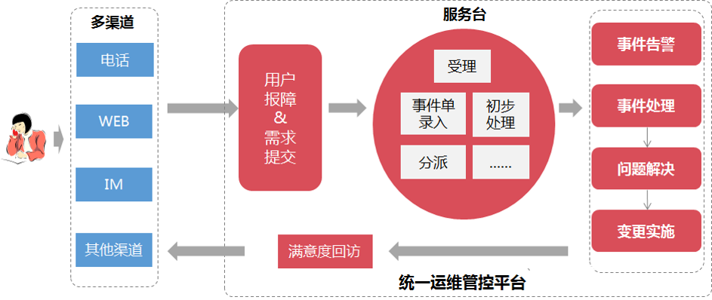
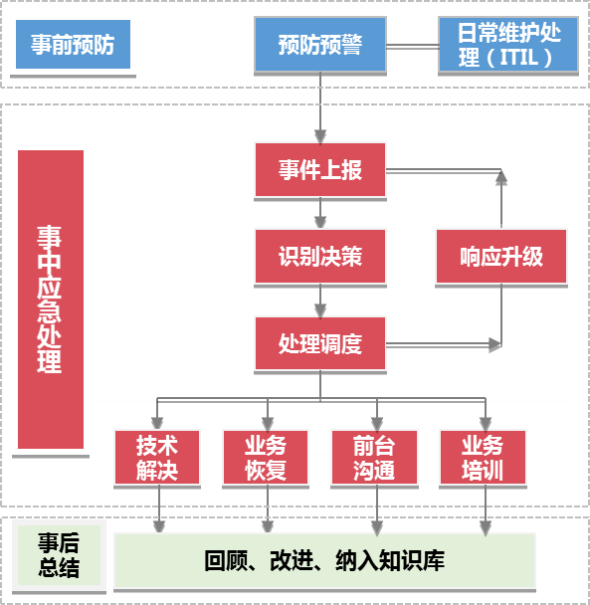
运维流程管理·基于ITIL标准，建立规范、标准化的运维管理流程，为网络运维保驾护航
基于ITIL行业标准，结合信息安全、IT运维管理标准及制度，建立标准服务支撑流程，故障定级定界、配套应急响应流程，保障问题、故障的有序标准化处理。同时，利用各类支撑工具和手段辅助故障与应急处理，实现故障的快速处理，并逐步形成运维知识库，不断管理和技术优化提升运营服务能力， 为网络的运维管理保驾护航。
服务支撑流程
应急响应流程
工具&知识库
监控工具
操作工具
集成工具
经验沉淀
标准方案
应急预案

Slide 19
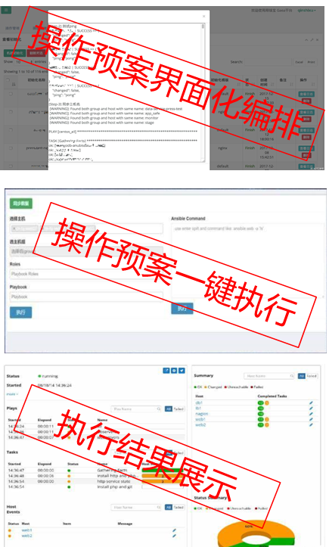

高效操作管理·建立统一运维操作中心，形成运维操作规范与预案，提升运维工作效率
统一操作管理中心将日常运营管理工作的常态操作与脚本通过技术编排固化形成自动化执行的操作任务，让系统自动执行、人工触发、或供第三方系统直接调用等方式实现自动化操作处理，提升日常运营工作效率，让运营工作更轻松。
自动化操作运营场景
周期作业调度&批量操作处理
命令操作
服务启停
集中配置
故障预案
缩短操作执行时间，提高执行效率；
减少人工失误导致的系统故障；
提高运维自动化水平，减少人工投入，降低运营成本。
降低了关键岗位的技能要求；
消除故障隐患、保证作业效率；
降低日常运维工作中人员的时间投入、精力投入。
系统巡检
安全检测
应急切换
……
收到告警
匹配预案
执行任务
告警恢复
验证通知
故障处理
预案管理
预案定义
预案编排
预案定时调度
预案库
预案手工调度
预案执行日志
预案管理（审批、权限、增删改查）

Slide 20
集中运营分析·挖掘运维数据潜在价值，辅助维护与运营管理决策
统一门户以使用角色和场景展现统为主线，面向不同使用者特定场景，实现对业务、网络资源或能力的“可视”、“可控”、“可追溯”，分角色分权限向决策层、管理、基层维护人员提供统一的运维视图。而数据可视化支持PC、大屏、手机等多端展示，让不同人员可以实现随时、随地的可视化的运维管理。
网络故障分析
健康状况分析
传输流量分析
设备质量分析
管理流程分析
服务质量分析
分析网络的故障率与稳定性，发现问题，提升网络运行的稳定性和可用性
发现隐患，辅助问题诊断
对资源利用情况进行深入分析，优化资源利用率，为运营降本增效
分析网络服务质量，助力优化提升网络性能
对流程流转进行全面分析，为优化运维管理流程制度提供支撑
网络统一运维管理平台
资源数据
监控数据
告警数据
故障数据
操作数据
日志…

Slide 21
THANKS

